Slide 1

Бюджет для граждан Новолялинского городского округа

Slide 2
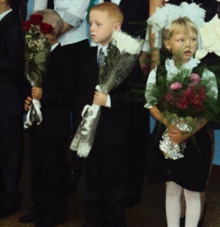
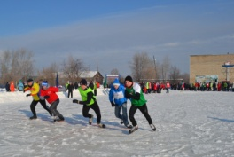
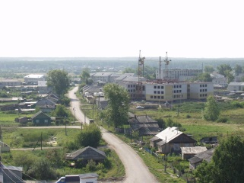
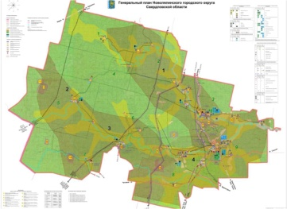
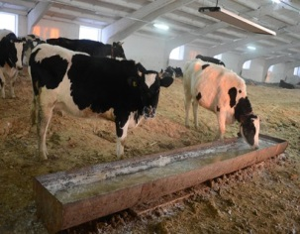
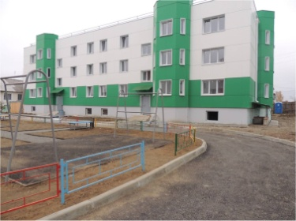
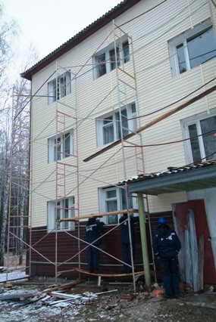
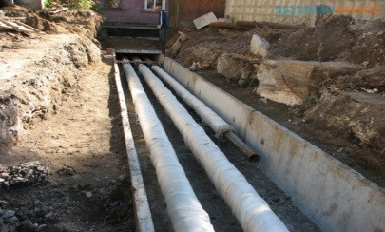
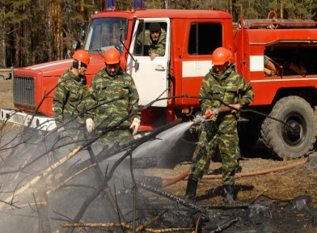
ОСНОВНЫЕ ПОНЯТИЯ
Бюджет –форма образования и расходования денежных средств, предназначенных для финансового обеспечения задач и функций местного самоуправления
ГРАДОСТРОИ-ТЕЛЬСТВО
КУЛЬТУРА
СЕЛЬСКОЕ ХОЗЯЙСТВО
ОБРАЗОВАНИЕ
СПОРТ
ДОРОЖНОЕ ХОЗЯЙСТВО
За каждой цифрой–организация предоставления общедоступного и бесплатного образования, создание условий для обеспечения населения услугами организаций культуры и спорта, организация тепло-, водо-, газоснабжения, дорожная деятельность, социальные выплаты гражданам и еще многое другое…
КОММУНАЛЬНОЕ ХОЗЯЙСТВО
ГО И ЧС
ЖИЛИЩНОЕ ХОЗЯЙСТВО
БЛАГОУСТРОЙСТВО
СОЦИАЛЬНАЯ ПОЛИТИКА

Slide 3
«Бюджет для граждан» познакомит вас с основными положениями бюджета Новолялинского городского округа на 2017 год.
Граждане – как налогоплательщики и как потребители муниципальных услуг – должны быть уверены в том, что передаваемые ими в распоряжение государства средства используются прозрачно и эффективно, приносят конкретные результаты, как для общества в целом, так и для каждой семьи, для каждого человека

Slide 4

ОСНОВНЫЕ ПОНЯТИЯ
Доходы бюджета -поступающие в бюджет денежные средства
Расходы бюджета -выплачиваемые из бюджета денежные средства
Дефицит бюджета -
превышение расходов бюджета над его доходами
Профицит бюджета
превышение доходов бюджета над его расходами
Обязательное требование, предъявляемое к составлению и
Утверждению бюджета – это его сбалансированность

Slide 5
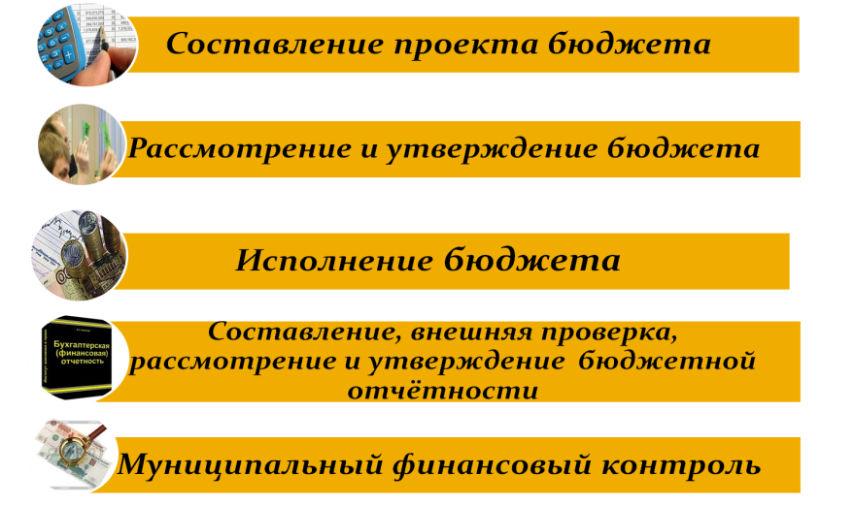
Этапы формирования и исполнения бюджета

Slide 6
БЮДЖЕТНЫЙ ПРОЦЕСС
Представляет собой деятельность органов местного самоуправления района по составлению и рассмотрению проекта бюджета, утверждению и исполнению бюджета, внешней проверке, рассмотрению и составлению отчета об исполнении бюджета и его утверждению
ЭТАПЫ БЮДЖЕТНОГО ПРОЦЕССА
1. Разработка проекта бюджета
3. Утверждение проекта бюджета
5. Рассмотрение и утверждение отчета об исполнении бюджета
2. Рассмотрение проекта бюджета
4. Исполнение бюджета
Бюджетный год
Бюджетный период

Slide 7







ГРАЖДАНИН,
ЕГО УЧАСТИЕ В БЮДЖЕТНОМ ПРОЦЕССЕ
ГРАЖДАНИН
как налогоплательщик
Помогает формировать доходную часть бюджета
ГРАЖДАНИН
как получатель социальных гарантий
Получает социальные гарантии (образование, здравоохранение, жилищно-коммунальное хозяйство, культура, физическая культура и спорт, социальные льготы и другие направления социальных гарантий населению) – расходная часть бюджета
Граждане – как налогоплательщики, и как потребители муниципальных услуг – должны быть уверены в том, что передаваемые ими в распоряжение муниципального образования средства используются прозрачно и эффективно, приносят конкретные результаты как для общества в целом, так и для каждой семьи, для каждого человека

Slide 8
Документы, на основании которых составляется проект бюджета
Новолялинского городского округа
Положение послания Президента Российской Федерации Федеральному Собранию Российской Федерации, определяющих бюджетную политику в Российской Федерации
Муниципальные программы
Новолялинского городского округа
Бюджетный прогноз (проект бюджетного прогноза) на долгосрочный период
Основные направления бюджетной политики и налоговой политики городского округа на очередной финансовый год и плановый период

Slide 9
ОСНОВНЫЕ ПАРАМЕТРЫ БЮДЖЕТА, МЛН. РУБ.
2015 ГОД
2016 ГОД
2017 ГОД
682,4
762,7
ДОХОДЫ
707,9
686,7
768,9
РАСХОДЫ
713,5
ДЕФИЦИТ
6,2
4,3
5,6
Приоритетом бюджетной политики при формировании расходной части бюджета остается ее социальная направленность – более 59% расходов в 2017 году планируется направлять на сферу образования.

Slide 10
Динамика доходной и расходной части бюджета Новолялинского городского округа в 2014-2017 Г.г. (тыс. руб.)

Slide 11
ДОХОДЫ БЮДЖЕТА
Доходы бюджета –
поступающие в бюджет
денежные средства
Налоговые доходы
Поступление от уплаты федеральных, региональных и местных налогов и сборов, предусмотренных Налоговым Кодексом Российской Федерации, законодательством Свердловской области и решениями Думы Новолялинского городского округа
Неналоговые доходы
Платежи, которые включают в себя:
•доходы от использования и продажи имущества;
•платные услуги казенных учреждений;
•штрафы за нарушение законодательства;
•иные неналоговые доходы
Безвозмездные поступления
Поступления в местный бюджет из областного бюджета межбюджетных трансфертов в виде дотаций, субсидий, субвенций и иных межбюджетных трансфертов, а также поступления от физических и юридических лиц (кроме налоговых и неналоговых доходов)

Slide 12
СТРУКТУРА ДОХОДОВ БЮДЖЕТА 2017 год
Вид дохода | 2017 год, тыс. руб.
Всего доходов | 762702,3 | 100,0%
Налоговые доходы | 278291,0 | 36,5%
Неналоговые доходы | 21534,0 | 2,8%
Безвозмездные поступления | 462877,3 | 60,7%
Налоговые доходы | 278291,0 | 100,0%
Налог на доходы физических лиц | 238328,0 | 85,7%
Акцизы на нефтепродукты | 18103,0 | 6,5%
Налог на имущество | 10673,0 | 3,8%
Налоги на совокупный доход | 9435,0 | 3,4%
Государственная пошлина | 1752,0 | 0,6%
Неналоговые доходы | 21534,0 | 100,0%
Доходы от использования имущества | 15185,0 | 70,5%
Платежи при пользовании природными ресурсами | 1266,0 | 5,9%
Доходы от оказания платных услуг | 2970,0 | 13,8%
Доходы от продажи материальных и нематериальных активов | 400,0 | 1,9%
Штрафы, санкции, возмещение ущерба | 1713,0 | 7,9%
Безвозмездные поступления | 462877,3 | 100,0%
Дотации | 111237,0 | 24,0%
Субсидии | 41432,8 | 9,0%
Субвенции | 310207,5 | 67,0%
Иные межбюджетные трансферты | 0,0 | 0,0%

Slide 13
СТРУКТУРА ДОХОДОВ БЮДЖЕТА 2015-2017 годов
Вид дохода | 2015 год (факт) |  | 2016 год (факт) |  | 2017 год (план)
 | Тыс. руб. | % | Тыс. руб. | % | Тыс. руб. | %
Всего доходов | 904347,4 | 100,0 | 715683,1 | 100,0 | 762702,3 | 100,0
Налоговые доходы | 207397,9 | 23,0 | 248728,4 | 34,7 | 278291,0 | 36,5
Неналоговые доходы | 18538,6 | 2,0 | 19472,9 | 2,7 | 21534,0 | 2,8
Безвозмездные поступления | 678410,9 | 75,0 | 447481,8 | 62,6 | 462877,3 | 60,7
Налоговые доходы | 207397,9 | 100,0 | 248728,4 | 100,0 | 278291,0 | 100,0
Налог на доходы физических лиц | 189190,6 | 91,2 | 210664,2 | 84,7 | 238328,0 | 89,1
Акцизы на нефтепродукты | 1570,7 | 0,8 | 18457,3 | 7,4 | 18103,0 | 1,6
Налоги на совокупный доход | 7856,8 | 3,8 | 8642,3 | 3,5 | 9435,0 | 3,9
Налог на имущество | 7115,8 | 3,4 | 9363,0 | 3,8 | 10673,0 | 4,7
Государственная пошлина | 1664,0 | 0,8 | 1601,6 | 0,6 | 1752,0 | 0,7
Неналоговые доходы | 18538,6 | 100,0 | 19472,9 | 100,0 | 21534,0 | 100,0
Доходы от использования имущества | 11508,3 | 62,1 | 11573,8 | 59,5 | 15185,0 | 70,5
Платежи при пользовании природными ресурсами | 691,5 | 3,7 | 1243,9 | 6,4 | 1266,0 | 5,9
Доходы от оказания платных услуг | 3996,2 | 21,6 | 3823,3 | 19,6 | 2970,0 | 13,8
Доходы от продажи материальных и нематериальных активов | 1093,6 | 5,9 | 855,0 | 4,4 | 400,0 | 1,8
Штрафы, санкции, возмещение ущерба | 1249,0 | 6,7 | 1976,9 | 10,1 | 1713,0 | 8,0
Безвозмездные поступления | 678410,9 | 100,0 | 447481,8 | 100,0 | 462877,3 | 100,0
Дотации | 62435,0 | 9,2 | 90072,0 | 20,1 | 111237,0 | 24,0
Субсидии | 373481,7 | 55,1 | 53489,6 | 12,0 | 41432,8 | 9,0
Субвенции | 237080,3 | 34,9 | 299685,0 | 67,0 | 310207,5 | 67,0
Иные межбюджетные трансферты | 5413,9 | 0,8 | 4131,8 | 0,9 | 0 | 0

Slide 14
РАСХОДЫ БЮДЖЕТА
РАСХОДЫ БЮДЖЕТА -выплачиваемые из бюджета денежные средства
РАСХОДЫ БЮДЖЕТА распределены по:
12
разделам бюджетной классификации
6
главным распоряди-телям
14 муниципаль-ным программам
82,5 % расходов бюджета 2017 года сформированы на основании муниципальных программ Новолялинского городского округа.
Программный принцип формирования бюджета направлен на повышение эффективности расходования бюджетных средств.

Slide 15
СТРУКТУРА РАСХОДОВ БЮДЖЕТА
2015-2017 годов
Тыс. руб.
Наименование | 2015 год (факт) | % | 2016 год (факт) | % | 2017 год (план) | %
ОБЩЕГОСУДАРСТВЕННЫЕ ВОПРОСЫ | 68449,1 | 8,1 | 67881,2 | 8,8 | 77928,4 | 10,1
НАЦИОНАЛЬНАЯ ОБОРОНА | 1087,1 | 0,1 | 1062,9 | 0,1 | 984,9 | 0,1
НАЦИОНАЛЬНАЯ БЕЗОПАСНОСТЬ И ПРАВООХРАНИТЕЛЬНАЯ ДЕЯТЕЛЬНОСТЬ | 3591,6 | 0,4 | 3915,0 | 0,5 | 5953,0 | 0,8
НАЦИОНАЛЬНАЯ ЭКОНОМИКА | 26675,6 | 3,2 | 24604,5 | 3,2 | 33982,3 | 4,4
ЖИЛИЩНО -КОММУНАЛЬНОЕ ХОЗЯЙСТВО | 189603,5 | 22,5 | 106540,5 | 13,8 | 53925,9 | 7,0
ОХРАНА ОКРУЖАЮЩЕЙ СРЕДЫ | 700,0 | 0,1 | 599,6 | 0,1 | 1000,0 | 0,1
ОБРАЗОВАНИЕ | 434327,6 | 51,5 | 445278,3 | 57,6 | 457925,8 | 59,6
КУЛЬТУРА,КИНЕМАТОГРАФИЯ | 50815,5 | 6,0 | 48515,6 | 6,3 | 55786,1 | 7,3
СОЦИАЛЬНАЯ ПОЛИТИКА | 57915,0 | 6,9 | 63177,1 | 8,2 | 69548,9 | 9,1
ФИЗИЧЕСКАЯ КУЛЬТУРА И СПОРТ | 10273,4 | 1,2 | 10773,4 | 1,4 | 11379,0 | 1,5
СРЕДСТВА МАССОВОЙ ИНФОРМАЦИИ | 345,6 | 0 | 278,9 | 0 | 350,0 | 0
ОБСЛУЖИВАНИЕ ГОСУДАРСТВЕННОГО И МУНИЦИПАЛЬНОГО ДОЛГА | 4,07 | 0 | 113,3 | 0 | 150,0 | 0
ВСЕГО РАСХОДОВ | 769391,1 | 100,0 | 772740,3 | 100,0 | 768914,3 | 100,0

Slide 17
Программно-целевое планирование бюджета Новолялинского городского округа
В качестве непрограммных расходов – содержание органов местного самоуправления, резервный фонд администрации городского округа, содержание МКУ НГО «ЦБ ОМС», исполнение судебных актов, доплаты к пенсиям муниципальных служащих
«Защита населения и территории Новолялинского городского округа от чрезвычайных ситуаций, обеспечение пожарной безопасности, безопасности на водных объектах, гражданская оборона до 2020 года »
«Развитие муниципальной службы в Новолялинском городском округе до 2020 года»
«Развитие транспорта, дорожного хозяйства, связи и информационных технологий Новолялинского городского округа до 2020 года»
«Управление муниципальной собственностью Новолялинского городского округа до 2020 года»
«Поддержка и развитие малого и среднего предпринимательства в Новолялинском городском округе до 2020 года»
«Реализация основных направлений в строительном комплексе Новолялинского городского округа до 2020 года»
«Развитие жилищно-коммунального хозяйства и повышение энергетической эффективности Новолялинского городского округа до 2020 года»
«Обеспечение жильем молодых семей на территории Новолялинского городского округа до 2020 года»
«Развитие здравоохранения Новолялинского городского округа до 2020 года»
«Поддержка населения и мероприятия профилактической направленности в Новолялинском городском округе до 2020 года»
«Развитие системы образования в Новолялинском городском округе до 2020 года»
«Развитие культуры в Новолялинском городском округе»
«Развитие физической культуры, спорта и молодежной политики в Новолялинском городском округе до 2020 года»
«Управление муниципальными финансами Новолялинского городского округа до 2020 года»

Slide 18













РАСХОДЫ БЮДЖЕТА НОВОЛЯЛИНСКОГО ГОРОДСКОГО ОКРУГА ПО РАЗДЕЛАМ БЮДЖЕТНОЙ КЛАССИФИКАЦИИ 2017 год
0100 Общегосударственные вопросы 77928,4 тыс. руб.
0500 ЖКХ 53925,9 тыс. руб.
Расходы бюджета – это выплачиваемые из бюджета денежные средства, за исключением средств, являющихся источниками финансирования дефицита бюджета
Социальная политика 69548,9 тыс. руб.
0300 Национальная безопасность и правоохранительная деятельность
5953,0 тыс. руб.
0400 Национальная экономика 33982,3 тыс. руб.
0200 Национальная оборона
984,9 тыс. руб.
РАСХОДЫ бюджета Новолялинского городского округа
всего
713 526,8
тыс. руб
Обслуживание государственного и муниципального долга 150 тыс. руб.
0600 Охрана окружающей среды 1000 тыс. руб.
0700 Образование
457925,8 тыс. руб.
1200 Средства массовой информации 350 тыс. руб.
0800 Культура
55786,1 тыс. руб.
1100 Физическая культура и спорт 11379 тыс. руб.

Slide 19
ОБЩЕГОСУДАРСТВЕННЫЕ ВОПРОСЫ
ОСНОВНЫЕ НАПРАВЛЕНИЯ РАСХОДОВ
Расходы на содержание органов местного самоуправления
Расходы на реализацию государственных полномочий
Резервный фонд
Обеспечение деятельности МКУ НГО «Централизованная бухгалтерия ОМС»
Расходы на исполнение судебных актов
Обеспечение доступа к информации о деятельности ОМС через СМИ, официальный сайт Новолялинского городского округа
Расходы на финансирование прочих расходов
муниципального значения

Slide 20

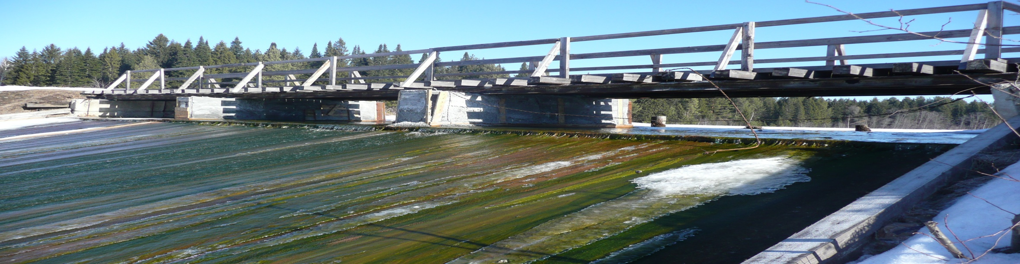
ОСНОВНЫЕ НАПРАВЛЕНИЯ РАСХОДОВ
НАЦИОНАЛЬНАЯ ОБОРОНА
Обеспечение первичного воинского учета на территориях, где отсутствуют военные комиссариаты (финансируется из федерального бюджета)
НАЦИОНАЛЬНАЯ БЕЗОПАСНОСТЬ И ПРАВООХРАНИТЕЛЬНАЯ ДЕЯТЕЛЬНОСТЬ
Защита населения от чрезвычайных ситуаций, обеспечение пожарной безопасности, безопасности на водных объектах, гражданская оборона

Slide 21
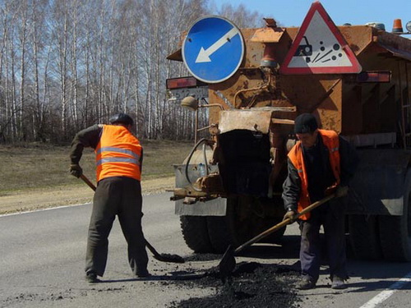


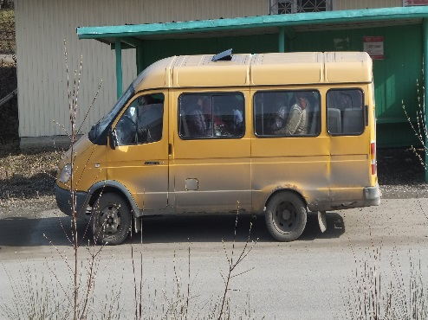
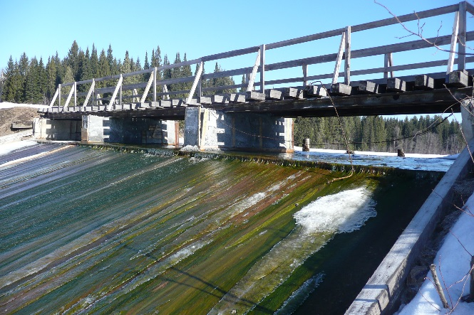
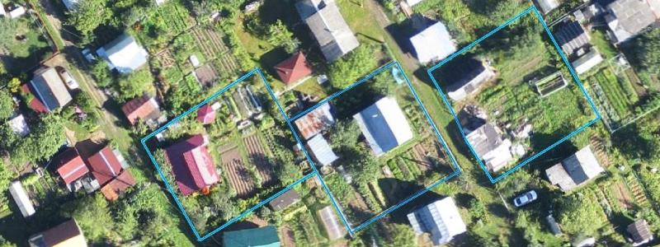
ОСНОВНЫЕ НАПРАВЛЕНИЯ РАСХОДОВ
Дорожная деятельность
Сельское хозяйство
Градостроительство
НАЦИОНАЛЬНАЯ ЭКОНОМИКА
Транспорт
Водное хозяйство
Мероприятия по землеустройству и землепользованию

Slide 22

ОСНОВНЫЕ НАПРАВЛЕНИЯ РАСХОДОВ
Содержание дорог местного значения вне границ населенных пунктов
Содержание дорог местного значения в границах населенных пунктов
ДОРОЖНАЯ ДЕЯТЕЛЬНОСТЬ
Капитальный ремонт и ремонт автомобильных дорог общего пользования местного значения
Строительство, ремонт автомобильных дорог местного значения

Slide 23
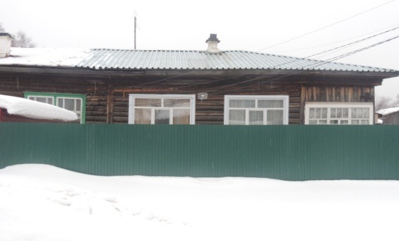
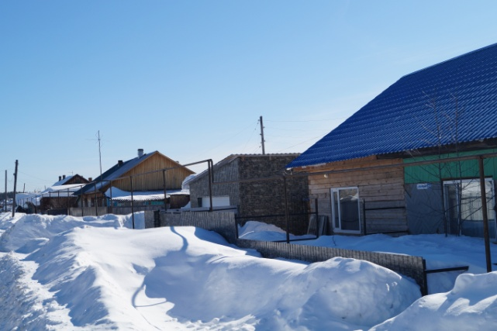
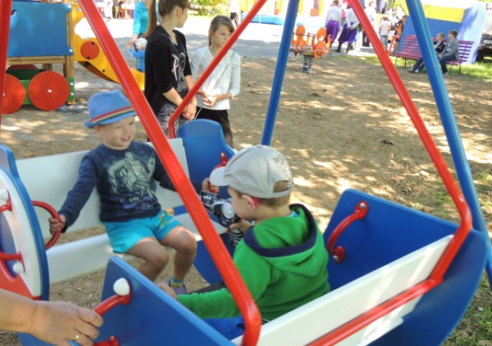
ОСНОВНЫЕ НАПРАВЛЕНИЯ РАСХОДОВ
ЖИЛИЩНО-КОММУНАЛЬНОЕ ХОЗЯЙСТВО
Мероприятия в области жилищного хозяйства
•капитальный ремонт муниципального жилого фонда;
• переселение граждан из аварийного жилого фонда;
•снос аварийного жилого фонда;
•приобретение жилых помещений для отдельных категорий граждан;
Мероприятия в области коммунального хозяйства
• создание комфортных условий проживания на территории городского округа;
•газопроводы высокого и низкого давления с установкой ГРПБ;
•разработка программ, проектов и актуализация программ развития сферы ЖКХ городского округа;
Благоустройство территории
•благоустройство дворовых территорий;
•содержание объектов благоустройства городских и сельских поселений
•уличное освещение

Slide 24
Расходы бюджета Новолялинского городского округа на социальную сферу (в тыс.руб.)
 | 2014 год (факт) |  | 2015 год (факт) |  | 2016 год (факт) |  | 2017 год (план)
 | Объем расходов | Удельный вес в общем объеме расходов | Объем расходов | Удельный вес в общем объеме расходов | Объем расходов | Удельный вес в общем объеме расходов | Объем расходов | Удельный вес в общем объеме расходов
Итого расходов на социальную сферу | 525418,1 | 68,3% | 553331,5 | 65,6 % | 567744,4 | 73,6% | 594639,8 | 77,3%
Образование | 415613,2 | 54,0% | 434327,6 | 51,5% | 445278,3 | 57,7% | 457925,8 | 59,6%
Культура | 45156,7 | 5,9% | 50815,54 | 6,0 % | 48515,6 | 6,3% | 55786,1 | 7,3%
Социальная политика | 52778,7 | 6,9% | 57915,0 | 6,9 % | 63171,1 | 8,2% | 69548,9 | 9,1%
Физическая культура | 11869,5 | 1,5% | 10273,4 | 1,2% | 10773,4 | 1,4% | 11379,0 | 1,5%

Slide 25
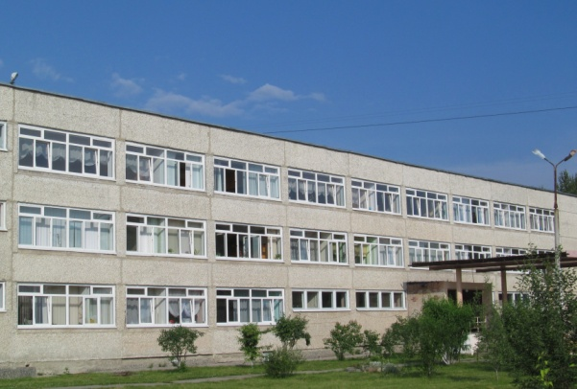
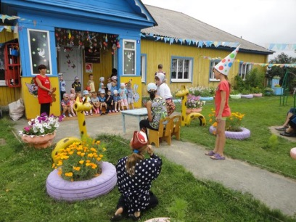
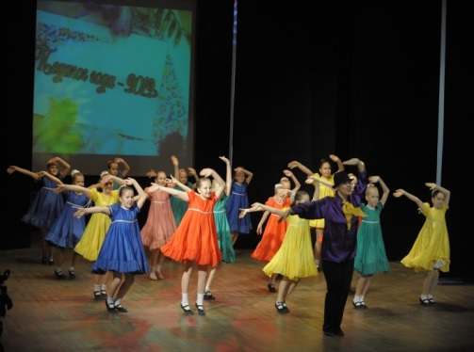
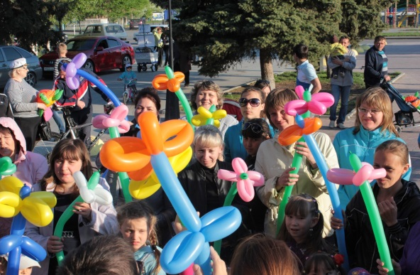
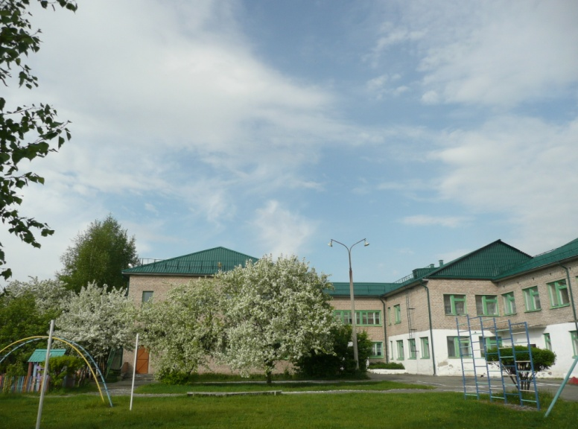

ОСНОВНЫЕ НАПРАВЛЕНИЯ РАСХОДОВ
Оказание услуг в сфере образования осуществляют:
13 дошкольных учреждения
1 учреждение дополнительного
образования в сфере культуры - ДШИ
11 общеобразовательных
учреждения
1 учреждение дополнительного образования- ДДТ
2 учреждения дополнительного
образования в сфере физической культуры и спорта – ДЮСШ, ДЮЦПВ

Slide 26
ОСНОВНЫЕ НАПРАВЛЕНИЯ РАСХОДОВ
ОБРАЗОВАНИЕ
Содержание и обеспечение деятельности муниципальных учреждений образования
Организация отдыха и оздоровления детей в каникулярное время
Организация дополнительного образования детей
Расходы на реализацию государственных полномочий
Расходы на руководство и управление
Мероприятия в области образования
Капитальный ремонт объектов образования
Осуществление мероприятий по организации питания в муниципальных общеобразовательных организациях

Slide 27
ОСНОВНЫЕ НАПРАВЛЕНИЯ РАСХОДОВ
КУЛЬТУРА
Организация библиотечного обслуживания населения
Организация деятельности учреждений культуры и искусства
Обеспечение деятельности муниципальных музеев
Организация и проведение культурно-массовых мероприятий
Руководство, управление и обеспечение деятельности
учреждений культуры

Slide 28
ОСНОВНЫЕ НАПРАВЛЕНИЯ РАСХОДОВ
ФИЗИЧЕСКАЯ КУЛЬТУРА И СПОРТ
Содержание организаций физической культуры и спорта
Организация и проведение мероприятий в области физической культуры и массового спорта

Slide 29

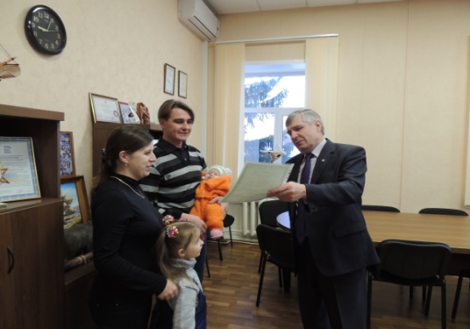

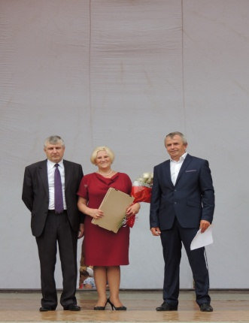
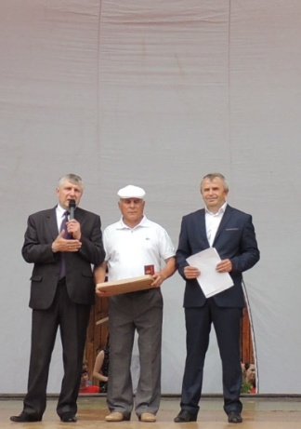
ОСНОВНЫЕ НАПРАВЛЕНИЯ РАСХОДОВ
СОЦИАЛЬНАЯ ПОЛИТИКА
Выплата пенсий за выслугу лет на муниципальной службе
Предоставление социальных выплат молодым семьям на приобретение жилья
Расходы на реализацию государственных полномочий
Материальное содержание Почетных граждан Новолялинского района

Slide 30

МЕЖБЮДЖЕТНЫЕ ТРАНСФЕРТЫ
Межбюджетные трансферты –средства, предоставляемые одним бюджетом бюджетной системы Российской Федерации другому бюджету
Межбюджетные отношения –взаимоотношения между публично-правовыми образованиями по вопросам регулирования бюджетных правоотношений, организации и осуществления бюджетного процесса

Slide 31
МЕЖБЮДЖЕТНЫЕ ТРАНСФЕРТЫ
Из областного бюджета в бюджет городского округа перечисляются межбюджетные трансферты в форме:
• Дотаций-без определения конкретной цели их использования
• Субсидий-в целях софинансирования расходных обязательств муниципального образования по вопросам местного значения
• Субвенций- на выполнение переданных государственных полномочий Российской Федерации
• Иных межбюджетных трансфертов

